Slide 1

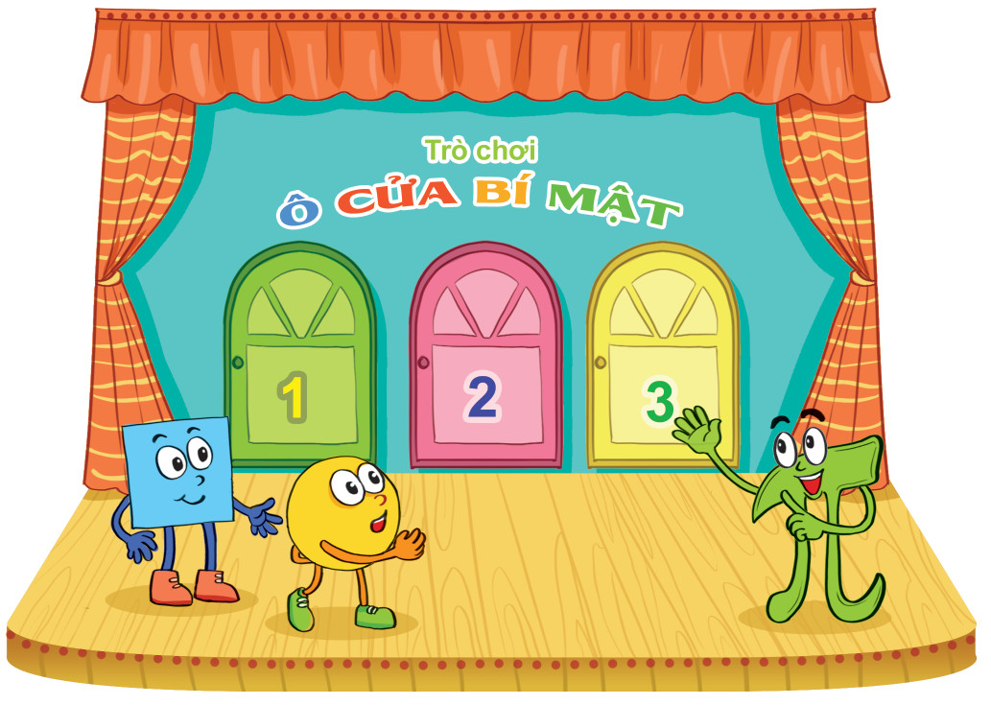
TRÒ CHƠI Ô CỬA BÍ MẬT

Slide 2

TRƯỜNG THCS MINH ĐỨC
Bài 42. KẾT QUẢ CÓ THỂ VÀ SỰ KIỆN TRONG TRÒ CHƠI, THÍ NGHIỆM

Slide 3
KẾT QUẢ CÓ THỂ VÀ SỰ KIỆN
TRONG TRÒ CHƠI, THÍ NGHIỆM
Bài 42
1. KẾT QUẢ CÓ THỂ

Slide 4
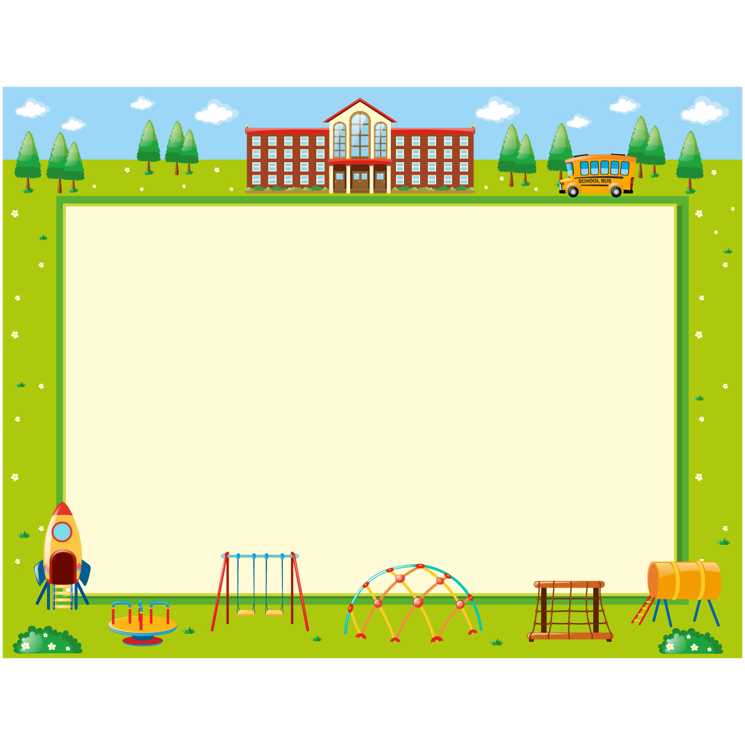
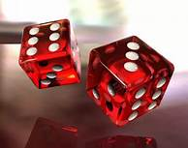
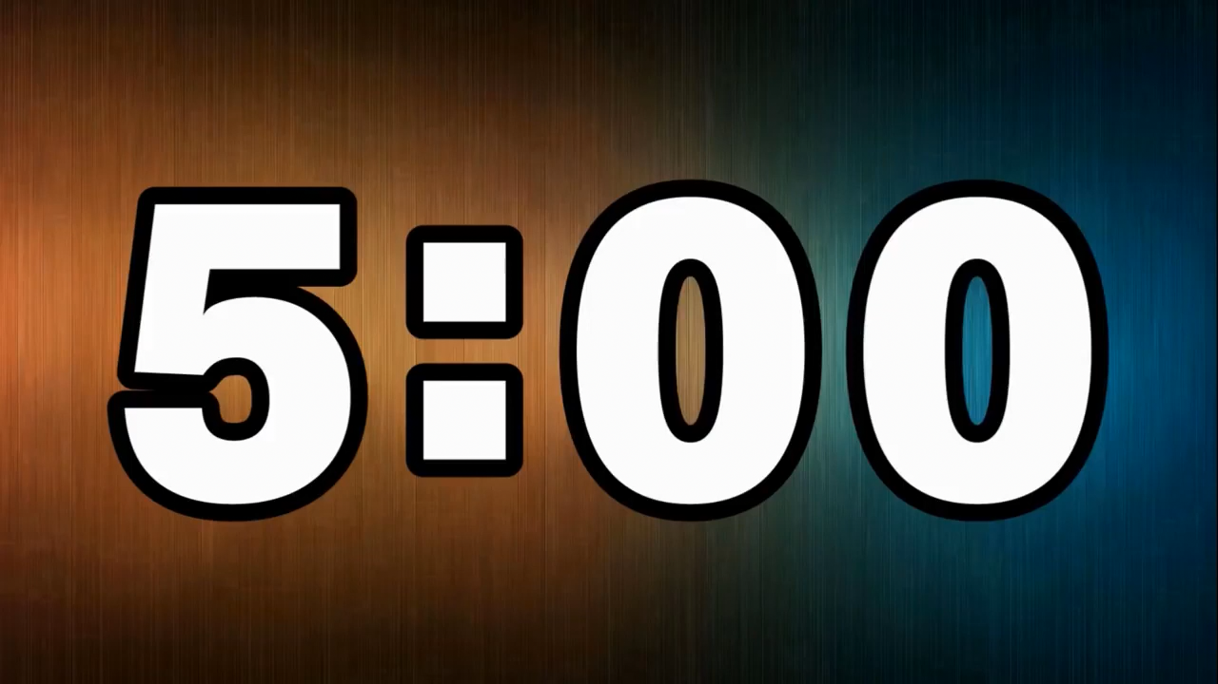
HOẠT ĐỘNG NHÓM
Thí nghiệm: Gieo xúc xắc
Các nhóm thực hiện gieo một con xúc xắc 10 lần và ghi lại số chấm xuất hiện trong mỗi lần gieo vào bảng nhóm trong thời gian 5 phút.
Sau khi hết giờ các nhóm trả lời câu hỏi sau:
Có thể xảy ra những kết quả nào?

Slide 5
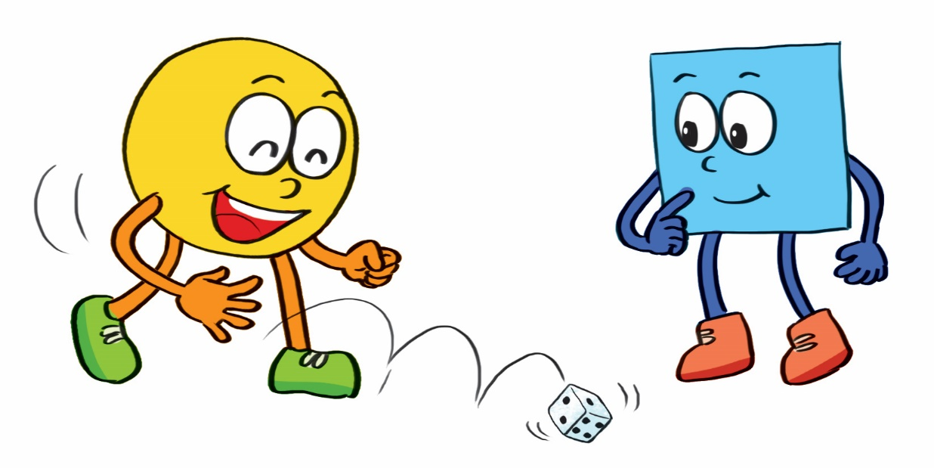
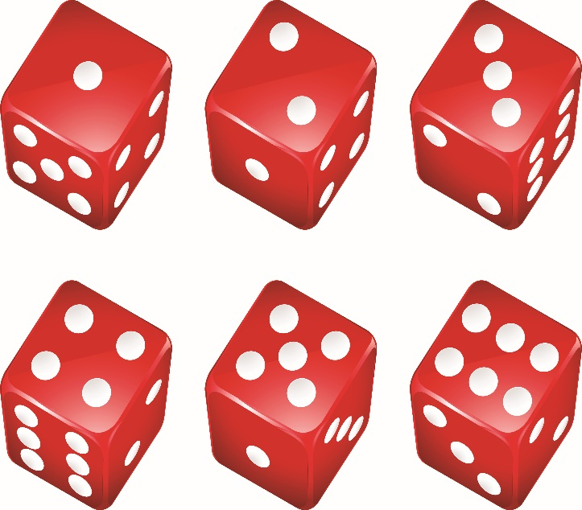
Trò chơi, thí nghiệm | Kết quả có thể

Slide 6
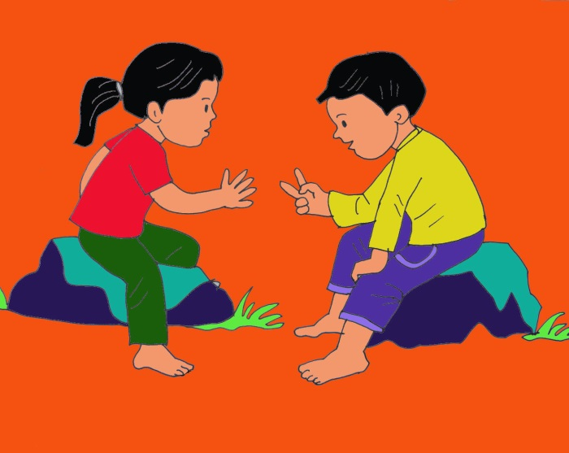
TRÒ CHƠI OẲN TÙ TÌ
Luật chơi : Thắng - thua được quy định như sau:
- Búa thắng được kéo, thua tờ giấy. Kéo thắng được tờ giấy, thua búa. Giấy thắng búa, thua kéo.
- Người chơi phải giơ tay ra kí hiệu cùng một lúc, không được ra chậm quá hoặc ra nhanh quá.
- Nếu ai cố ý ra chậm quá là thua cuộc hoặc phải chơi lại.

Slide 7

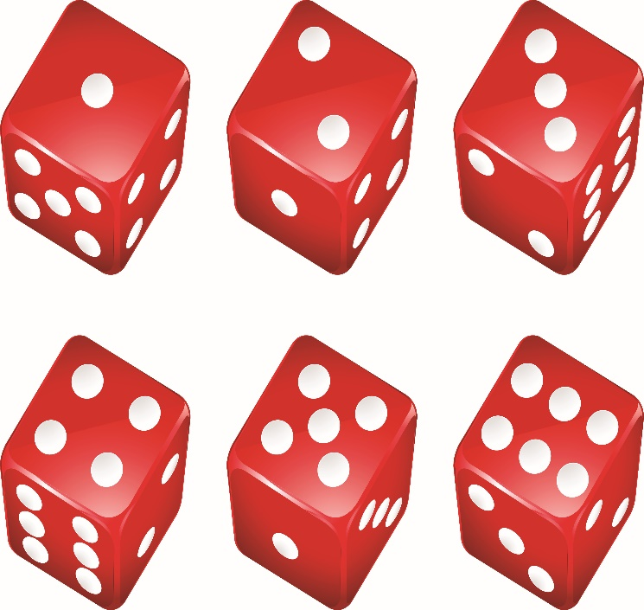
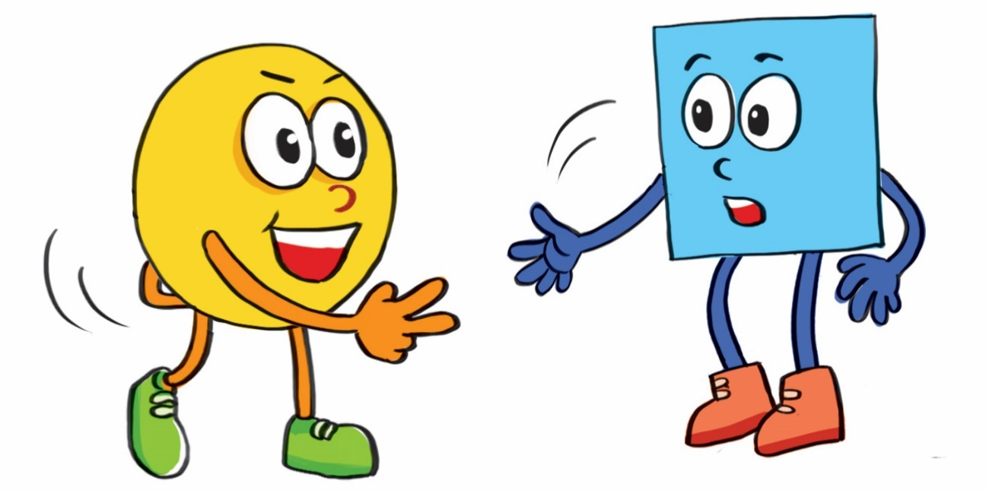

Trò chơi, thí nghiệm | Kết quả

Slide 8
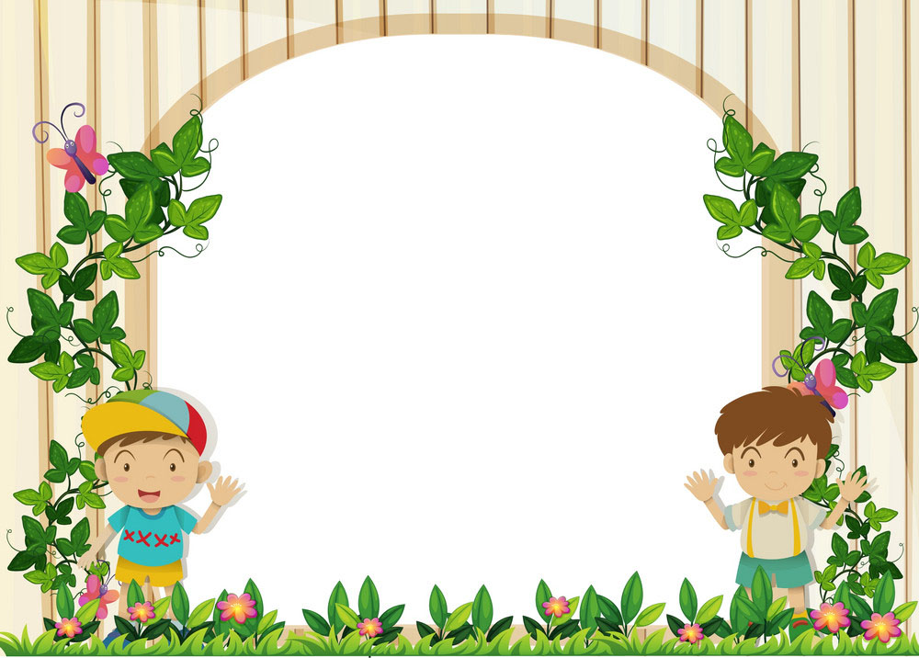
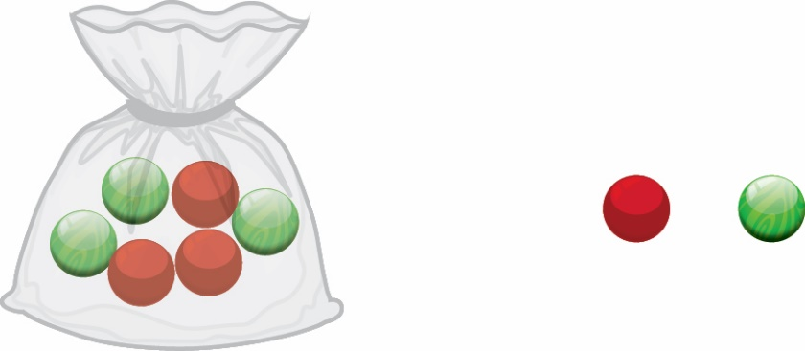
TRÒ CHƠI CHỌN BÓNG
Luật chơi
Không nhìn vào túi, lấy ra một quả bóng, ghi lại màu của quả bóng được lấy ra trên bảng.

Slide 9

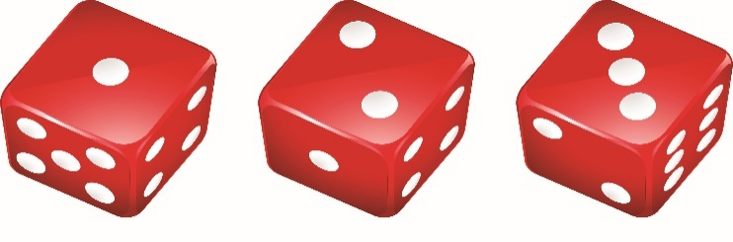
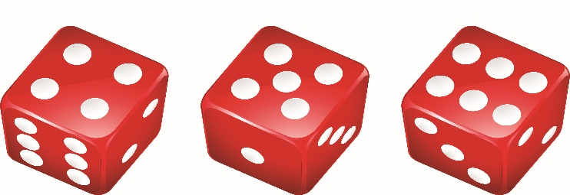

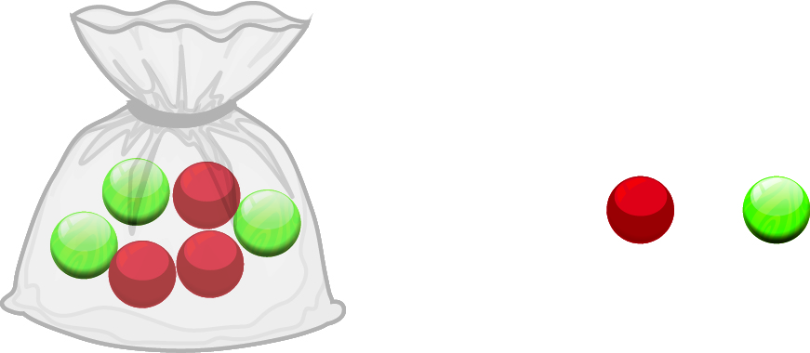
Trò chơi, thí nghiệm | Kết quả
Màu đỏ
Màu xanh

Slide 10
Bài 42
KẾT QUẢ CÓ THỂ VÀ SỰ KIỆN
TRONG TRÒ CHƠI, THÍ NGHIỆM
1. KẾT QUẢ CÓ THỂ
Các kết quả của trò chơi, thí nghiệm có thể xảy ra gọi là kết quả có thể.
Trước khi trận đấu bóng đá bắt đầu để chọn sân, trọng tài đã tung đồng xu.
Em có thể cho biết các kết quả nào có thể xảy ra khi tung đồng xu?

Slide 11
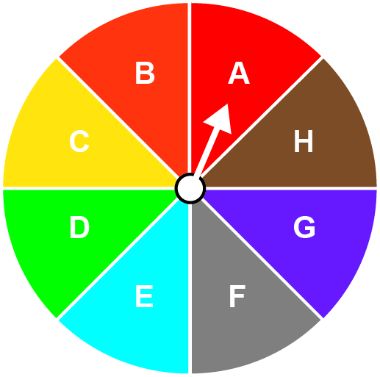
Ví dụ 1
Quay tấm bìa như hình 9.27 và ghi lại chữ cái trong ô mà mũi tên chỉ vào sau khi tấm bìa dừng lại.
a) Em có biết chắc chắn mũi tên sẽ chỉ vào ô nào sau mỗi lần quay không?
b) Liệt kê tất cả các kết quả có thể của thí nghiệm này. Có bao nhiêu kết quả có thể?
Hình 9.27

Slide 12
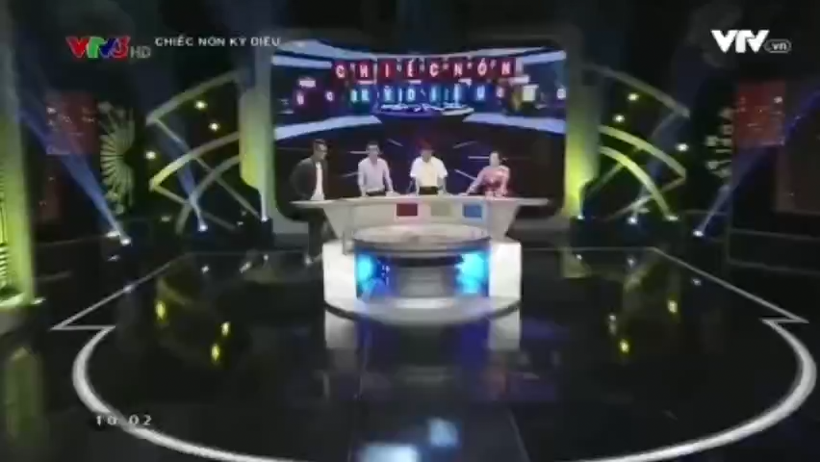

Slide 13

900
GẤP ĐÔI
300
500
MẤT LƯỢT
100
700
MẤT ĐIỂM
MAY MẮN
200
CHIA ĐÔI
400

Slide 14
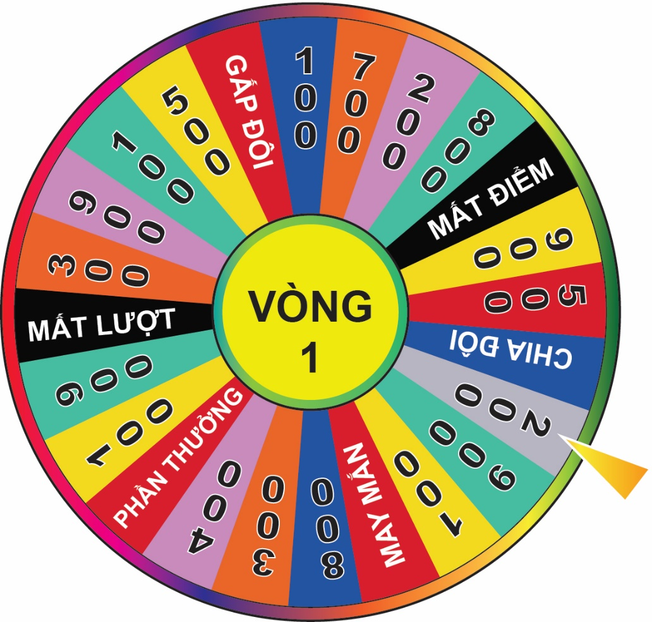
Luyện tập 1
Chiếc nón kì diệu từng là một trò chơi truyền hình nổi tiếng ở Việt Nam.
Quan sát hình 9.28 và liệt kê tất cả các kết quả có thể khi quay chiếc nón kì diệu.
Hình 9.28

Slide 15
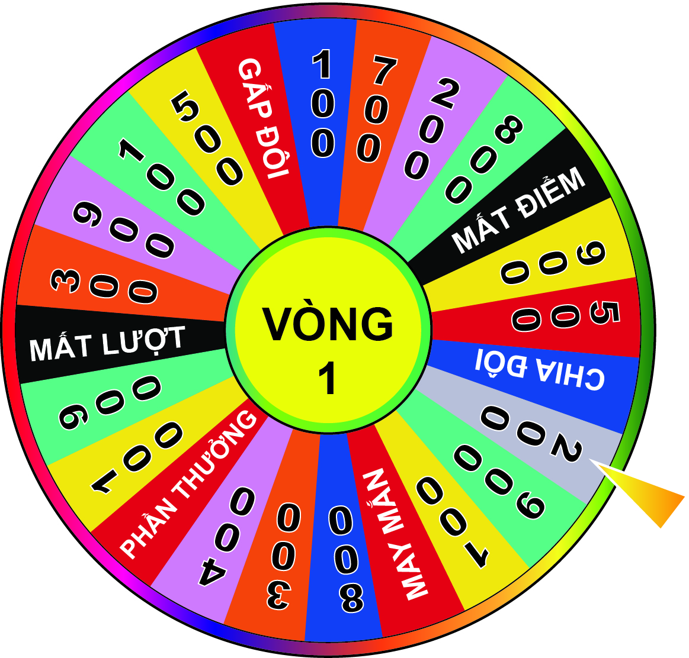

Slide 16
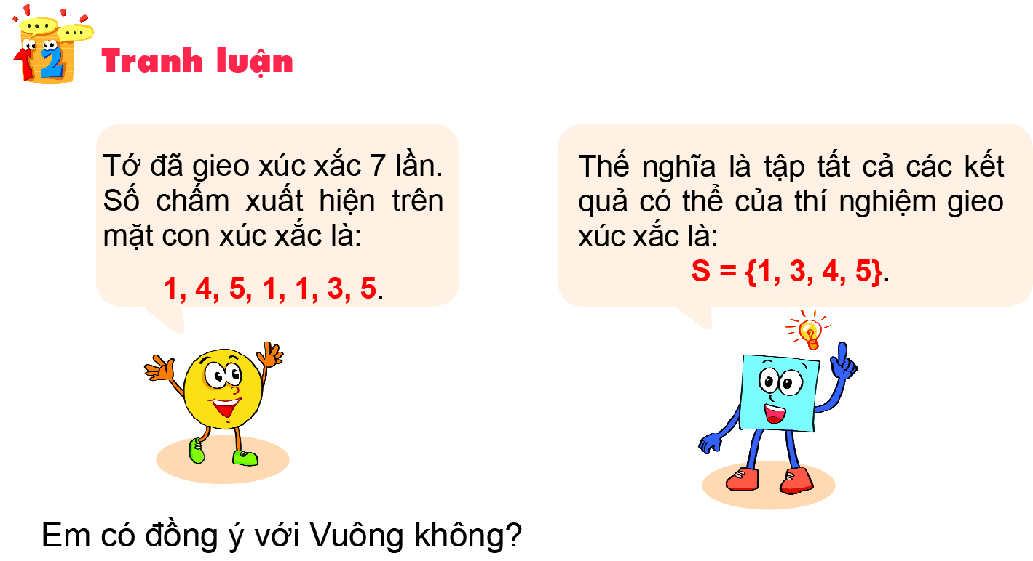

Slide 17
Bài 42
KẾT QUẢ CÓ THỂ VÀ SỰ KIỆN
TRONG TRÒ CHƠI, THÍ NGHIỆM
2. SỰ KIỆN

Slide 18

HOẠT ĐỘNG NHÓM
00:00
03:00
02:59
02:58
02:57
02:56
02:55
02:54
02:53
02:52
02:51
02:50
02:49
02:48
02:47
02:46
02:45
02:44
02:43
02:42
02:41
02:40
02:39
02:38
02:37
02:36
02:35
02:34
02:33
02:32
02:31
02:30
02:29
02:28
02:27
02:26
02:25
02:24
02:23
02:22
02:21
02:20
02:19
02:18
02:17
02:16
02:15
02:14
02:13
02:12
02:11
02:10
02:09
02:08
02:07
02:06
02:05
02:04
02:03
02:02
02:01
02:00
01:59
01:58
01:57
01:56
01:55
01:54
01:53
01:52
01:51
01:50
01:49
01:48
01:47
01:46
01:45
01:44
01:43
01:42
01:41
01:40
01:39
01:38
01:37
01:36
01:35
01:34
01:33
01:32
01:31
01:30
01:29
01:28
01:27
01:26
01:25
01:24
01:23
01:22
01:21
01:20
01:19
01:18
01:17
01:16
01:15
01:14
01:13
01:12
01:11
01:10
01:09
01:08
01:07
01:06
01:05
01:04
01:03
01:02
01:01
01:00
00:59
00:58
00:57
00:56
00:55
00:54
00:53
00:52
00:51
00:50
00:49
00:48
00:47
00:46
00:45
00:44
00:43
00:42
00:41
00:40
00:39
00:38
00:37
00:36
00:35
00:34
00:33
00:32
00:31
00:30
00:29
00:28
00:27
00:26
00:25
00:24
00:23
00:22
00:21
00:20
00:19
00:18
00:17
00:16
00:15
00:14
00:13
00:12
00:11
00:10
00:09
00:08
00:07
00:06
00:05
00:04
00:03
00:02
00:01
- Hình thức: Hoạt động đôi
- Yêu cầu: Các cặp đôi thực hiện gieo đồng thời hai con xúc xắc (gieo 9 lần) quan sát số chấm xuất hiện và cho biết sự kiện nào sau đây xảy ra:
a) Tổng số chấm xuất hiện trên hai con xúc xắc là số chẵn.
b) Tổng số chấm xuất hiện trên hai con xúc xắc lớn hơn 7.
- Thời gian hoạt động nhóm: 3 phút.
- Hình thức: Bạn Thư kí của nhóm thực hiện ghi lại kết quả của nhóm vào PHT.

Slide 19
HOẠT ĐỘNG NHÓM
Lần gieo | Kết quả | Tổng số chấm | Sự kiện a (Xảy ra (x)/ Không xảy ra (o) | Sự kiện b (Xảy ra (x)/ Không xảy ra (o)

Slide 20

TRÒ CHƠI RÚT THẺ
Trong hộp có 10 tấm thẻ ghi các số:
2, 2, 3, 3, 3, 5, 5, 5, 5, 5.
5 bạn lần lượt rút ngẫu nhiên 1 thẻ, quan sát số ghi trên thẻ rồi trả lại thẻ vào hộp. Sau mỗi lần bạn rút, hãy cho biết các sự kiện sau có xảy ra hay không?
Rút được thẻ ghi số 5;
Không rút được thẻ ghi số 2.

Slide 21
TRÒ CHƠI RÚT THẺ
Lần rút | Kết quả | Sự kiện a (Xảy ra (x)/ Không xảy ra (o)) | Sự kiện b (Xảy ra (x)/ Không xảy ra (o))

Slide 22
Bài 42
KẾT QUẢ CÓ THỂ VÀ SỰ KIỆN
TRONG TRÒ CHƠI, THÍ NGHIỆM
2. SỰ KIỆN
Khi thực hiện trò chơi hoặc thí nghiệm, một sự kiện có thể xảy ra hoặc không xảy ra tùy thuộc vào kết quả của trò chơi, thí nghiệm đó.

Slide 23
Ví dụ 2.
Mỗi lượt chơi, từng người chơi lần lượt tung đồng thời hai đồng xu. Nếu cả hai đồng xu ra mặt ngửa thì người đó được 1 điểm, nếu ra kết quả khác thì không được điểm. Sau 10 lượt chơi, ai được nhiều điểm hơn là người thắng cuộc.
Tú và Quân chơi trò chơi và ghi lại số điểm của từng lượt chơi như sau:
Tú | 1 | 1 | 0 | 0 | 0 | 1 | 1 | 0 | 1 | 1
Quân | 1 | 0 | 0 | 1 | 0 | 1 | 1 | 1 | 0 | 0
Em hãy cho biết trong hai sự kiện: Tú thắng và Quân thắng, sự kiện nào xảy ra? Sự kiện nào không xảy ra?

Slide 24
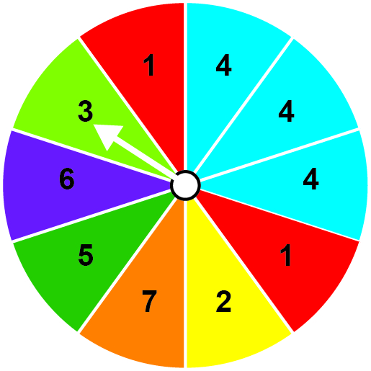
Luyện tập 2
Minh quay tấm bìa và thấy mũi tên chỉ vào ô số 3 như hình bên.
Hãy cho biết sự kiện nào sau đây xảy ra:
(2) Mũi tên chỉ vào ô ghi số 4;
(3) Mũi tên chỉ vào ô ghi số lớn hơn 5.
(1) Mũi tên chỉ vào ô ghi số 3 hoặc 5;
(1) Mũi tên chỉ vào ô ghi số 3 hoặc 5;

Slide 25
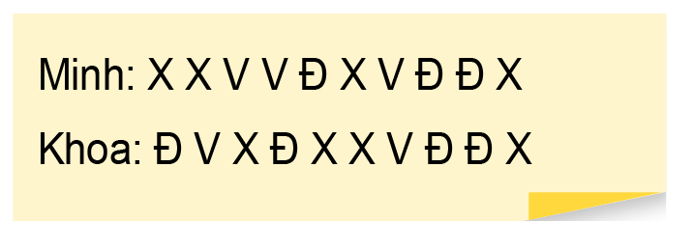
Thử thách nhỏ
Một hộp kín đựng 5 viên bi xanh, 3 viên bi đỏ và 2 viên bi vàng. Mỗi lượt chơi, Minh và Khoa lần lượt lấy ra một viên bi từ hộp. Quan sát và ghi lại màu của viên bi rồi trả lại viên bi vào hộp.
Màu của các viên bi trong mỗi lượt lấy được Minh và Khoa ghi lại như sau (X: xanh, Đ: đỏ, V: vàng)
Người thắng là người lấy được nhiều viên bi đỏ hơn sau 10 lượt chơi. Sự kiện Minh thắng có xảy ra không?

Slide 26

Luyện tập
HS làm bài tập 9.25 và 9.26 vào vở trong thời gian 5 phút.

Slide 27

TRÒ CHƠI THỬ THÁCH NHỎ
Trong hộp kín đựng 5 viên bi xanh, 3 viên bi đỏ và 2 viên bi vàng. Người chơi có 10 lượt, mỗi lượt được chọn 1 viên bi trong hộp sau đó trả lại viên bi vào hộp.
Ai chọn được nhiều viên bi màu đỏ nhất là người chiến thắng!

Slide 28

BÀI TẬP VỀ NHÀ
- Xem lại nội dung bài học trong SGK/96-99
- Hoàn thành các bài tập sau: 9.25 ; 9.26; 9.27; 9.28 SGK/tr100.
Hướng dẫn:
9.27. HD. Tính số điểm dựa vào kết quả chơi và xác định người thắng.
9.28. ĐS. Sự kiện “Mai thắng” xảy ra.

Slide 29
